Slide 1



BANNER - 90x120cm
Briefing 2022
Versão 2019
SEJA REPRESENTANTE DA BELEZA AVON!
Você inicia sua jornada com 20% de lucro e pode chegar até 38%!
Na Avon você vende sem sair de casa com a Revista Digital e sua Loja virtual no Avon Conecta.
Só a Avon é líder na categoria de maquiagem, cuidados com o rosto e a empresa que mais vende perfumes no mundo!
Em 2022, nossos produtos estão na maior vitrine do país, o Big Brother Brasil.
VEM arrasar nas vendas?

Slide 2

Briefing 2022
SANTINHO - 10x14cm
Versão 2019
SEJA REPRESENTANTE DA BELEZA AVON!
Você pode chegar até 38%!
Na Avon você vende sem sair de casa com a Revista Digital e sua Loja virtual no Avon Conecta.
Só a Avon é líder na categoria de maquiagem, cuidados com o rosto e a empresa que mais vende perfumes no mundo!
Em 2022, nossos produtos estão na maior vitrine do país, o Big Brother Brasil.
VEM arrasar nas vendas?
FALE COMIGO__(nome)_______________
WHATSAPP____(celular)_______________

Slide 3
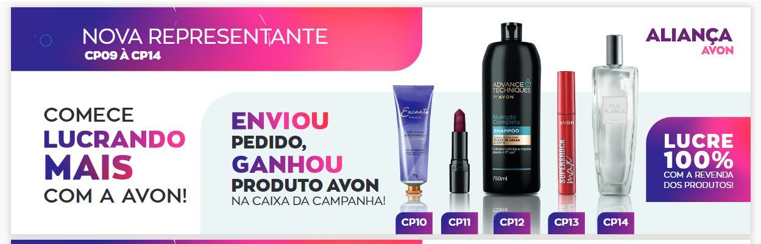
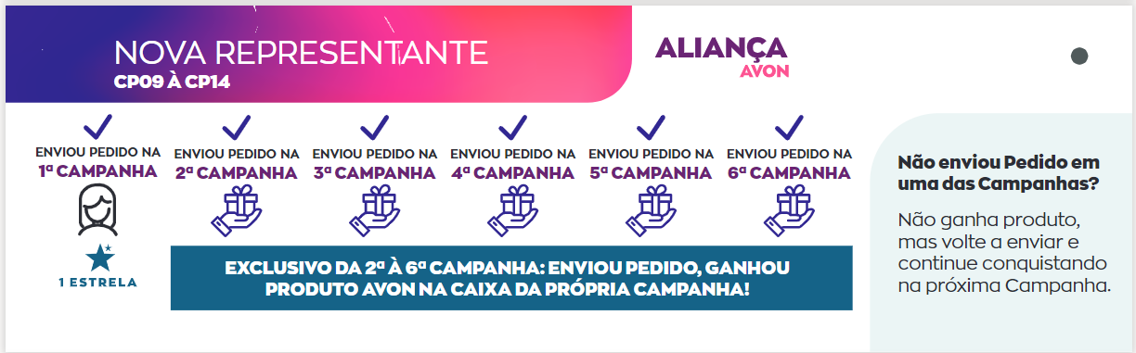
FLYER – 15x20cm
Briefing 2022

Slide 4
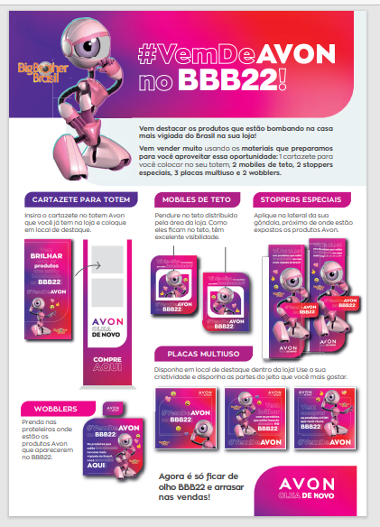
FOLHA EXPLICATIVA – DIGITAL
EXEMPLO BBB
BRIEFING PROSPECÇÃO 2022
VEM INDICAR MUITAS PESSOAS NESSE MEGA ALIANÇA DE CP09!
Use e abuse dos materiais de prospecção que preparamos especialmente para te apoiar nessa volta ao campo.
Banner – deixe seu ponto de prospecção ainda mais bonito e atrativo com o nosso banner, aproveite para destacar o que a Avon tem de melhor.
Santinho – Contate cada vez mais pessoas! Deixe um santinho com seu nome e telefone, para que a pessoa possa entrar em contato com você e venha Representar a Avon. Nesse material estamos contando as vantagens que só a Avon tem!
Flyer - As Novas Representantes tem um Programa de Incentivo exclusivo para começar a jornada com a Avon com o pé direito, e esse flyer vai contar para ela o que ela pode ganhar com o Aliança Avon. Entregue junto ao santinho ou para quem você fizer contato para que conheçam a oportunidade de já começar lucrando muito com a Avon.

